Slide 1
M1 SDIA
Module DAMI2
Assuré par : Dr. GHANEM KHADOUDJA

Slide 2
Présentation du Module:
Intitulé du Master : Science de Données et Intelligence Artificielle
Semestre : 2
Unité d’Enseignement : UEF2
Intitulé de la Matière : Data Mining 2 Code : DAMI2
Crédit :6
Coefficient de la Matière : 3
Nombre d’heures d’enseignement ( 63 H sur 14 semaines)
Cours : 1H30/ semaine
TD : 1H30 /semaine
TP : 1H30 /semaine
Objectifs de l’enseignement
Ce cours est un approfondissement du module data mining 1.
Dans ce cours, l’étudiant va voir:
Des notions avancées en data mining et analyse de données telles que les méthode réduction, les méthodes de régression, et les méthodes d’apprentissage avancées.
Connaissances préalables recommandées
Data mining 1, Algèbre, Probabilité/Statistique, Algorithmique
Mode d’évaluation : Examen (60%), contrôle continu (40%)

Slide 3

Données Données Données

Slide 4

Données Données Données

Slide 5
Données Données Données
Nom prénom | sexe | Age | Occupation | Adresse
Ahmed Benzekri | M | 50 | Comptable | Nouvelle Ville
Ali Moundji | M | 30 | Etudiant | Nouvelle ville
Aida Mouncef ….. ….. …... | F | 28 | Secrétaire | El khroub

Slide 6
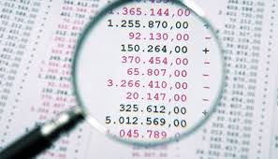
Données Données Données
Nom prénom | sexe | Age | Occupation | Adresse
Ahmed Benzekri | M | 50 | Comptable | Nouvelle Ville
Ali Moundji | M | 30 | Etudiant | Nouvelle ville
Aida Mouncef ….. ….. …... | F | 28 | Secrétaire | El khroub

Slide 7
Données Données Données
On veut Analyser toutes ces données???
L’Analyse des Données : Est un ensemble de méthodes appliquées à un jeu de données dans le but d’extraire des informations pertinentes ;
➔On appelle cette extraction fouille de données Data Mining.
Le but est de dégager des tendances, des profils, de détecter des comportements ou de trouver des liens, des règles.
Il existe deux grands types d’analyse de données : l’Analyse Descriptive et l’Analyse Prédictive.

Slide 8
L’Analyse Descriptive :
Résumer les données en leur assignant une nouvelle représentation,
Synthétiser en faisant ressortir ce qui est dissimulé par le volume.
Classer les individus dans des catégories,
Trouver les individus les plus proches ou les plus éloignés entre eux ;
mais aussi trouver les exceptions ou les cas atypiques.
Egalement voir si des variables sont proches,
Expliquer une variable en fonction des autres
ou encore repérer les variables les plus influentes.

Slide 9
L’Analyse Prédictive
Analyser les données actuelles afin de faire des hypothèses sur des comportements futurs des individus déjà présents mais aussi de nouveaux individus

Slide 10
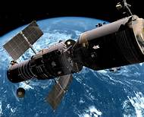



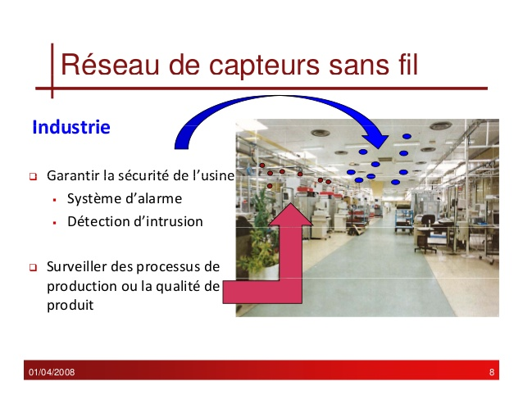
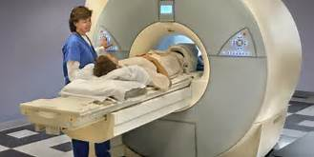


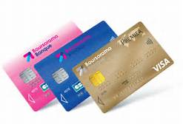

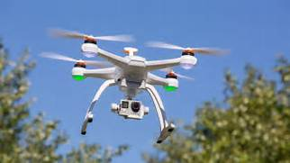
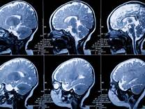
Domaines d’Application
Données classiques :Banque/Finance, Assurance,
Médecine,
Données de vidéosurveillance.
Imagerie satellite et aérienne.
Données issues de capteurs ou de réseaux de capteurs
Logs de moteurs de recherche génériques ou spécialisés
Données entrantes sur des sites de partage de contenus multimédia

Slide 11
L’Enjeu Actuel
Est d’avoir des outils qui :
1- Analysent plus de données,
2- Plus vite et
3- surtout qui intègrent facilement des données plus hétérogènes et moins structurées ;
4- Analysent en direct un flux continu de données afin de pouvoir exploiter les résultats en temps réel. (Certains commencent à apparaître).

Slide 12
Contenu de la matière
Chapitre 1 : Méthodes d’analyse de données (Analyse Descriptive)
Analyse en composantes principales ACP
Analyse factorielle des correspondances AFC
Analyse discriminante AD
Chapitre 2 : Régression (Analyse prédictive (Quantité))
Modèle de régression linéaire simple et Multiple
Modèle de régression non linéaire simple
Outils pour la régression (Lasso/Ridge)
Modèle de régression Logistique
Chapitre 3 : Apprentissage supervisé avancé (Analyse prédictive (Classe))
Réseaux de neurones (MLP)
Forets aléatoires (RF)
Boosting (AdaBoost)
Chapitre 4 : Mesures de qualité pour l’apprentissage supervisé.

Slide 13
Les outils
R, SAS, Python ou encore Matlab sont les principaux langages interprétés d’analyse de données.
Ils offrent également une très large bibliothèque de fonctions statistiques extensibles avec des packages grâce auxquels on peut faire appel à des algorithmes déjà implémentés.
Logiciels d’analyse statistique avec une interface simple tels que Oracle E-Business Suite, Watson (édité par IBM), SAS BI, KNIME, RevolutionR de Revolution Analytics, Tableau ou encore DataIKU
langages interprétés VS Logiciels d’analyse,
1- il arrive que l’humain n’ait aucun contrôle sur les opérations :
2- les différents paramètres des algorithmes sont choisis par le logiciel et
3- l’humain (Data Scientist) ne peut pas ajuster ou valider le modèle.
Notes:
où on peut lancer facilement une analyse de données qui construit intuitivement et rapidement des modèles sur des données qui peuvent provenir de n’importe quelle source de données.

Slide 14
Références Bibliographiques :
G. Saporta, « Probabilites Analyse des Données et Statistique », 3ème édition, Technip, 2011.
• Ressources en ligne : http://www.math.univ-toulouse.fr/~besse/enseignement.html.
• R. O. Duda, P.E. Hart, D.G. Stork, « Pattern classification », 2nd edition, Wiley and sons, 2001.
• T. Hastie, R. Tibshirani, J. Friedman, «The elements of statistical learning. Data mining, inference and prediction », Springer, 2001.

Slide 15
Quelques Dictons:
‘’Avec l’Analyse des Données fondée sur l’usage de l’ordinateur, c’est une nouvelle méthodologie que la statistique apporte à la science et notamment aux sciences de l’homme’’. J-P. Benzécri
‘’l’analyse des données est un ensemble de techniques pour découvrir la structure, éventuellement compliquée, d’un tableau de nombres à plusieurs dimensions et de traduire par une structure plus simple et qui la résume au mieux. Cette structure peut le plus souvent, être représentée graphiquement’ J-P. Fénelon

